Slide 1

BENCHMARK E RESOLUÇÃO DE EXERCÍCIOS
Análise de Desempenho de SSD e
Memória Externa (HD)
WSL2 vs. CachyOS e Resolução de Problemas de Sistemas de Disco
Universidade Estadual da Santa Cruz
Ilheus - Ba
Discente: Cleber Lopes e Guilherme Xavier
Docente: Sergio Fred

Slide 2
AMBIENTE & PARÂMETROS
Metodologia do Teste e Ambientes Comparados
Perfil do Benchmark: Leitura e Escrita Aleatória de 4KB (randrw / randread) com variância de queue depth e numjobs.
Métricas Coletadas: IOPS (throughput de operações/s) e Latência média de resposta em microsegundos (µs) e milissegundos (ms).
Carga de Estresse: Variação de iodepth (1 a 32) e numjobs (1 a 8) exportados via JSON individual.
Ambiente 1 (WSL2 / Windows 11): Execução sob camada de virtualização do Hyper-V com SVM Mode habilitado na BIOS.
Ambiente 2 (CachyOS Nativo): Execução bare-metal em Kernel Linux otimizado (CachyOS) no SSD Kingston SNV2S.

Slide 3
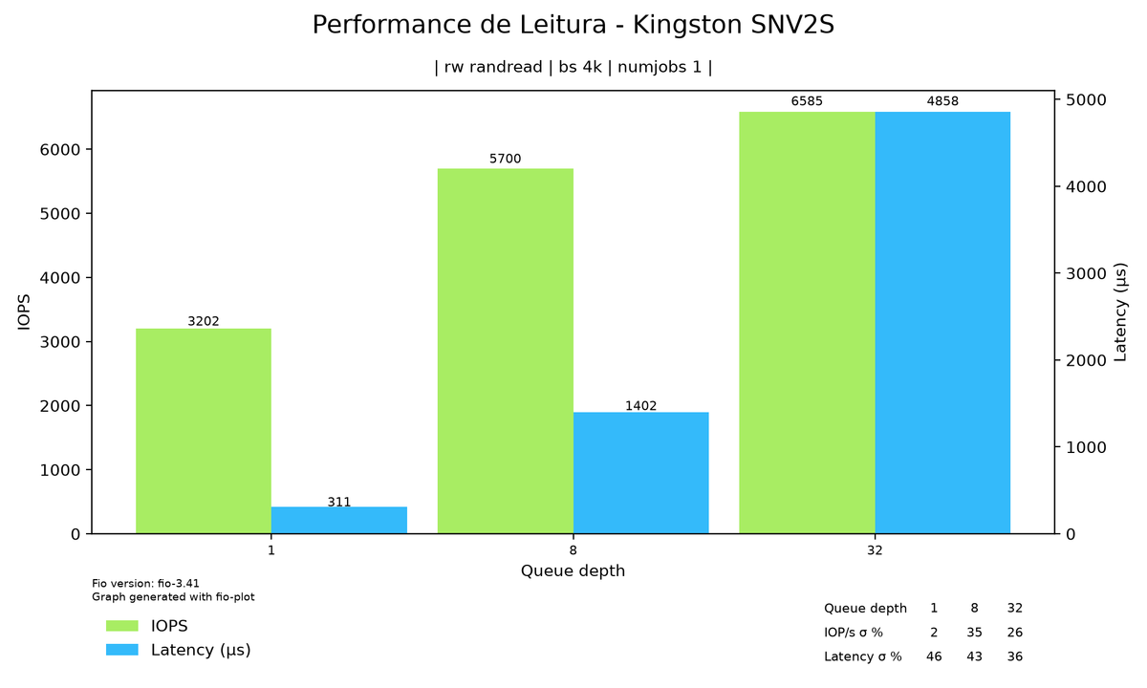
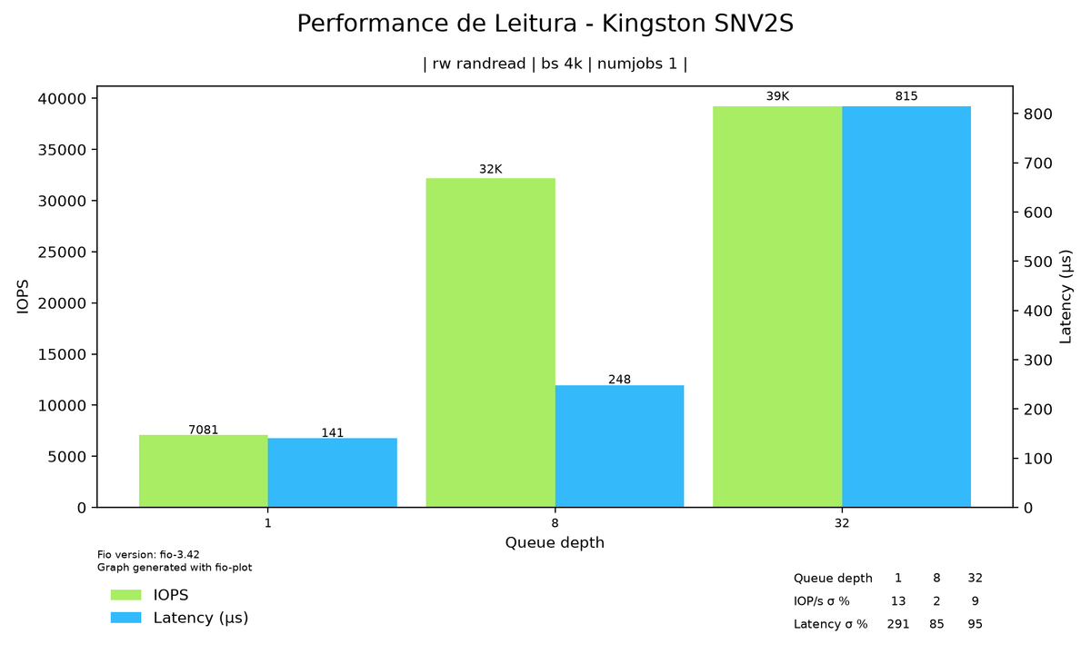
RESULTADOS DE LEITURA
Performance de Leitura (IOPS) por Queue Depth
WSL2 (Windows 11): Performance máxima limitando-se a ~6.585 IOPS
CachyOS (Nativo): Leitura alcança formidáveis ~39.000 IOPS (Quase 6x superior)

Slide 4
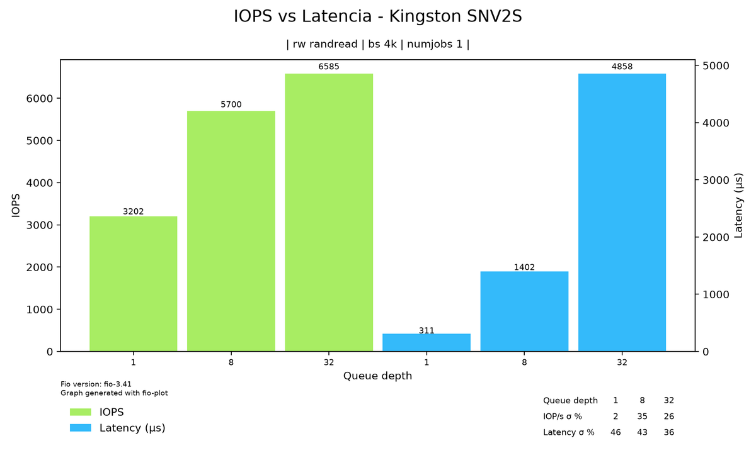
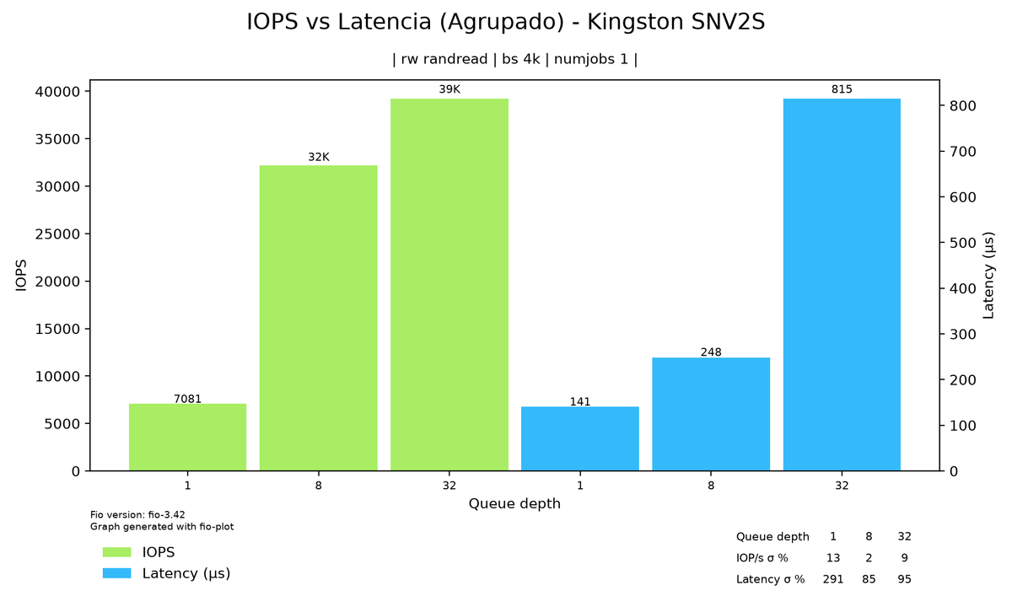
CORRELAÇÃO 2D
Análise 2D: Throughput (IOPS) vs. Latência
WSL2 (Windows 11): Max ~3.202 a 5.700 IOPS | Picos de Latência evidentes
CachyOS (Nativo): Max ~39.000 IOPS | Escala consistente de Throughput x Latência

Slide 5
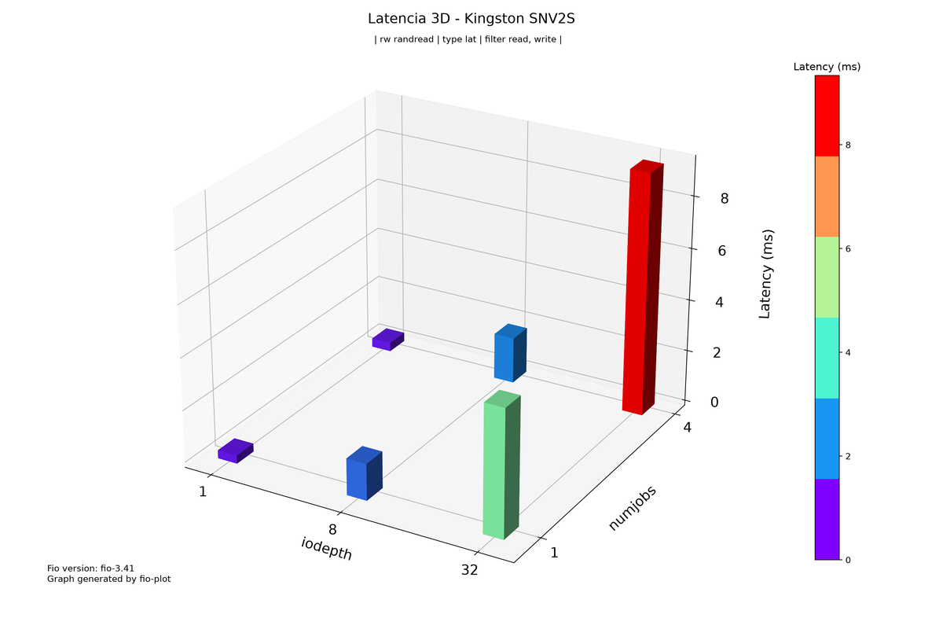
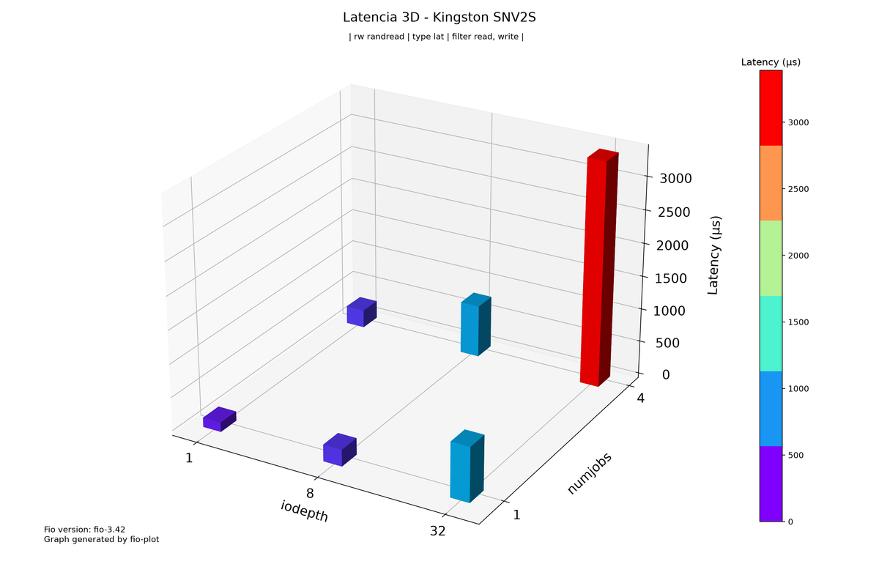
ANÁLISE 3D DE ESTRESSE
Superfície Tridimensional de Latência
WSL2 3D: Picos severos de latência escalando mal sob numjobs elevados
CachyOS 3D: Latência contida mantendo a estabilidade mesmo sob estresse

Slide 6
CONSIDERAÇÕES FINAIS
Conclusão e Diagnóstico Técnico
1. Impacto da Virtualização (Overhead): O teste comprovou que o WSL2 introduz uma penalidade expressiva de I/O, reduzindo significativamente a taxa de IOPS devido à camada de abstração do Hyper-V.
2. Desempenho de Leitura Nativo: Rodando no Linux CachyOS, o SSD entregou leitura superior a 39.000 IOPS, evidenciando uma eficiência cerca de 6x maior.
3. Comportamento sob Carga e Latência: À medida que o paralelismo aumenta (iodepth e numjobs), o WSL2 perde rapidamente o controle da latência, enquanto o ambiente bare-metal mantém o overhead mínimo.

Slide 7
SISTEMAS DE DISCO
Exercício 2 – Memória Externa (Fórmula de Acesso)
Fórmula de Tempo de Acesso (tA): O tempo total de acesso a um setor é a soma de três componentes principais:
1. Tempo de Seek (ts): Tempo médio para posicionar a cabeça sobre a trilha desejada.
2. Latência Rotacional: Tempo médio para o setor chegar até a cabeça de leitura. Equivale a meia rotação: 1 / (2r).
3. Tempo de Transferência: Tempo para ler os n bits do setor. Como a trilha tem N bits e uma rotação demora 1/r, o tempo é n / (r * N).
Resultado Final:
tA = ts + 1/(2r) + n/(rN)

Slide 8
SISTEMAS DE DISCO
Exercício 3 – Parâmetros Físicos e Desempenho
a) Capacidade do disco: 8 superfícies × 512 trilhas × 64 setores × 1 kB = 262.144 kB = 256 MB.
b) Tempo médio de acesso (tA):
• Seek: 8 ms
• Rotacional: 0.5 × (60 / 3600) s = 8.33 ms
• Transferência: (1 / 64) × (1 / 60) s = 0.26 ms
Total tA = 8 + 8.33 + 0.26 = 16.59 ms
c) Tempo para transferir arquivo de 5-MB: 5MB = 5120 setores. Isso requer ler 10 cilindros completos (10 × 512 setores).
• 1º Acesso: 16.33 ms (seek + rotacional)
• Ler 10 cilindros: 10 × (8 trilhas × 16.67 ms) = 1333.33 ms
• Mudança de cilindro (9 pulos): 9 × 1.5 ms = 13.5 ms
Total = 16.33 + 1333.33 + 13.5 = 1363.16 ms (~1.36 segundos).
d) Taxa de transferência de rajada: 1 trilha (64 kB) lida em 1 rotação (16.67 ms). Rate = 64 kB / 0.01667 s = 3.84 MB/s.

Slide 9
SISTEMAS DE DISCO
Exercício 4 – Disco com Prato Único
Parâmetros iniciais: 7200 rpm (120 rev/s), 30.000 trilhas, 600 setores/trilha. Cabeça inicia na trilha 0.
a) Qual é o tempo médio de seek? A distância média partindo da borda (trilha 0) para um ponto aleatório é metade das trilhas = 15.000 trilhas.
Tempo = (15.000 / 100) × 1 ms = 150 ms.
b) Qual é a latência rotacional média? É o tempo de meia rotação do disco.
Tempo = 0.5 × (1 / 120 rev/s) = 4.17 ms.
c) Qual é o tempo de transferência por setor? É o tempo de uma rotação inteira dividido pela quantidade de setores na trilha.
Tempo = (1 / 120) / 600 = 0.0138 ms.
d) Média de tempo total para a requisição: Soma de todos os atrasos (Seek + Rotacional + Transferência).
Total = 150 + 4.17 + 0.0138 = 154.18 ms.

